Slide 1
Fotosyntéza

Slide 2
je jeden z nejdůležitějších dějů v přírodě.
v průběhu fotosyntézy dochází k zachycení sluneční energie (fotonů) a k následné syntéze organických látek (sacharidy, mastné kyseliny a prekurzory aminokyselin) z oxidu uhličitého a vody.
mezi organismy mající schopnost provádět fotosyntézu patří vyšší rostliny, zelené, červené a hnědé řasy, jednobuněčné sinice, zelené a purpurové bakterie.
reakce probíhající během fotosyntézy se dají rozdělit do dvou základních dějů:
    primární děj (přenos elektronů a protonů +tvorba NADPH + H⁺ a ATP → světelná fáze).
    sekundární děj (fixace uhlíku – Calvinův cyklus – redukce CO2 na C6H12O6 → temnostní fáze).
Sumární rovnice: 6 CO₂ + 12 H₂O → C₆H₁₂O₆ + 6 O₂ + 6 H₂O

Slide 3
Chloroplasty
Celý proces fotosyntézy je u eukaryotních organismů lokalizován v chloroplastech.
Uvnitř chloroplastů jsou diskovité membránové váčky zvané thylakoidy, které jsou vzájemně propojené a vytváří tzv. grana.
Chloroplasty jsou organely velmi podobné mitochondriím. Mají tři typy membrán: vnější membránu, vnitřní membránu a membránu thylakoidů.
Membrány určují tři oddělené prostory: mezimembránový prostor, stroma a lumen thylakoidů.
Chloroplast patří mezi semiautonomní organely, tzn., že obsahuje svoji vlastní DNA.
Primární děj fotosyntézy probíhá především v thylakoidní membráně.
Sekundární děj fotosyntézy se odehrává ve stromatu chloroplastu.

Slide 4
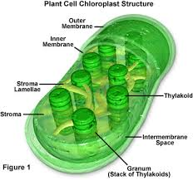

Slide 5
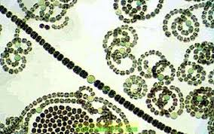
Fotosyntetizující cyanobakterie – Sinice - předkové, kteří se evolučně přetvořili na současné chloroplasty.

Slide 6
Cyanobakterie měly významný podíl na vytvoření kyslíkaté atmosféry na Zemi.
objevily se v prekambriu před 3 - 2,5 miliardami let a před 2 miliardami let se staly dominující skupinou organismů na Zemi.
vlastní vývoj cyanobakterií souvisí s anaerobními fotosyntetizujícími bakteriemi (chlorobakterie a purpurové bakterie), které jsou považovány za jejich předky.
Samotné cyanobakterie však představují slepou vývojovou větev.
Jsou-li sinice kultivovány v řízených podmínkách, mohou být zdrojem perspektivních biologických pesticidů a farmakologicky velmi účinných selektivních cytostatik (využití v onkologii), virocidních látek (patenty proti viru HIV) apod.

Slide 7
Primární – světelná fáze fotosyntézy
Fotosyntéza je pochod poháněný světlem (energií fotonů).
chloroplasty obsahují rostlinné pigmenty, které mají mnoho konjugovaných dvojných vazeb.
takovéto molekuly silně pohlcují viditelné světlo.
hlavními rostlinnými pigmenty jsou chlorofyly.
chlorofyly lze řadit mezi cyklické tetrapyroly (porfyriny) s komplexně navázaným hořečnatým iontem.
kromě chlorofylů, rostliny obsahují i jiné pigmenty (např. karoteny a xanthofyly).
karoteny (např. β-karoten) jsou nenasycené alifatické uhlovodíky o sumarním vzorci C₄₀H_{x}.
xanthofyly (např. lutein) jsou deriváty β-karotenu obsahující v molekule kyslíkaté zbytky.

Slide 8
Primární fotosyntetická reakce probíhá ve fotosyntetických reakčních centrech, které jsou lokalizovány v thylakoidní membráně.
reakční centrum je součástí fotosystému I i II a obsahuje speciální pár molekul chlorofylu a.
pouze chlorofyl a v reakčním centru je schopen se oxidovat, tj. je schopen přeměnit energii pohlceného fotonu na energii chemickou.
ostatní pigmenty fungují jako světlosběrné antény, tj. předávají si energii pohlceného fotonu z jedné molekuly antenního pigmentu na druhou, až nakonec energie pohlceného fotonu dospěje do fotosyntetického reakčního centra, kde dojde k oxidaci molekuly chlorofylu a.
tyto světlosběrné pigmenty (cholrofyl a a b, karoteny a lutein) jsou součástí světlosběrného komplexu.

Slide 9
Reakční centra fotosystémů
Reakční centrum fotosystému je proteinový komplex, který v sobě váže speciální pár molekul chlorofylu a.
chlorofyl a v reakčním centru PS II se označuje P₆₈₀, podle vlnové délky maxima své absorpce.
po dopadu fotonu dojde k vyzáření elektronu, který je předán akceptoru.
vzniká kladně nabitá molekula chlorofylu, která je velmi silným oxidačním činidlem.
kladně nabitá molekula chlorofylu ihned přebírá elektron od donoru a vrací se do svého základního stavu.
donor elektronu se regeneruje elektronem vzniklým fotolýzou vody.

Slide 10
kyslík-uvolňující enzymatický komplex naváže dvě molekuly vody a usnadňuje vznik kyslíku tím, že postupně molekulám vody odnímá elektrony a protony.
protony (vodíkové ionty) se uvolňují do lumen thylakoidu.
elektron z akceptoru (= feofytin) je přenášen na plastochinon.
aby vznikla jedna molekula kyslíku, musí se oxidovat dvě molekuly vody tak, že se jim odeberou čtyři elektrony.
kyslík se uvolní až v posledním kroku a uvolňuje se do ovzduší.

Slide 11
Funkce fotosystému I
Fotony v PS I pohlcuje molekula chlorofylu a s absorpčním maximem při vlnové délce 700 nm (P700).
uvolněná energie je využita pro excitaci elektronu z molekuly chlorofylu a.
excitovaný elektron přebírá akceptor fotosystému I, ze kterého přechází na ferredoxin (Fd).
oxidovaná molekula chlorofylu přijímá elektron z plastocyaninu (pC).
plastocyanin přebírá elektron z cytochrom b₆-f komplexu a vrací se do svého původního stavu.
Elektron z ferredoxinu přechází na enzym zvaný NADP-reduktasa, kde dochází k redukci koenzymu NADP⁺ na NADPH + H⁺.
NADP⁺ + H⁺ + 2e⁻ → NADPH + H⁺

Slide 12
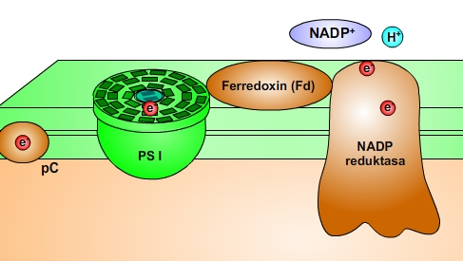

Slide 13
Funkce fotosystému II
U rostlin dochází k fotochemickým reakcím ve dvou reakčních center patřících PS I a PS II, která pracují v sérii.
z excitovaného PS II se vymrští elektron, který prochází řadou přenašečů až na PS I.
elektron, který se vymrští z excitovaného PS I, přechází na ferredoxin a posléze redukuje NADP⁺ na NADPH.
energie uložená v rozdílu koncentrací protonů na obou stranách membrány tylakoidů se využívá k syntéze ATP prostřednictvím ATP-synthasy.
PS II obsahuje kyslík uvolňující komplex, který oxiduje 2H₂O na 4H⁺ a kyslík, který se uvolní až po odebrání všech čtyř elektronů.
produkty (NADPH a ATP) přecházejí do Calvinova cyklu, kyslík se uvolňuje do ovzduší.

Slide 14
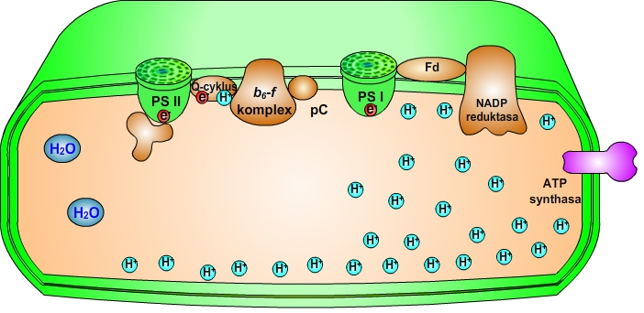

Slide 15
Syntéza ATP
V průběhu fotosyntézy se vytváří elektrochemický protonový gradient mezi lumen tylakoidů a stroma chloroplastů.
Prvním procesem, který přispívá ke vzniku protonového gradientu, je fotolýza vody.
Druhým procesem, který přispívá ke vzniku protonového gradientu, je přenos protonů ze stromatu do lumen prostřednictvím plastochinonu (na každý přenesený elektron jsou přeneseny přibližně 2 protony).
Třetím procesem, který přispívá ke vzniku protonového gradientu, je redukce NADP⁺ na NADPH + H⁺.
Při této reakci jsou spotřebovány dva protony.

Slide 16
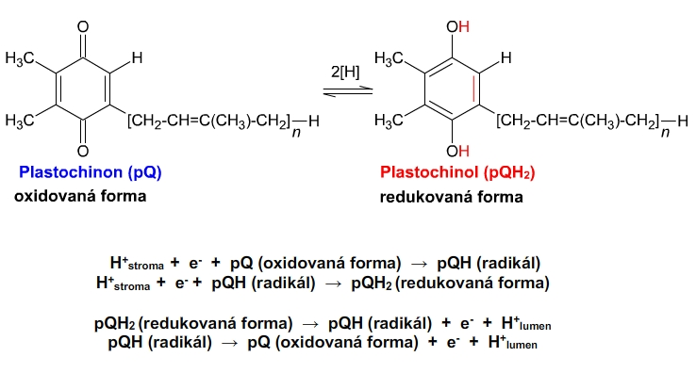
tyto tři procesy vytvářejí elektrochemický protonový gradient (koncentrace protonů je v lumen daleko vyšší než ve stromatu).
vyšší koncentrace protonů má za následek nižší hodnotu pH (pH_{lumen} = 5, pH_{stroma} = 8).

Slide 17
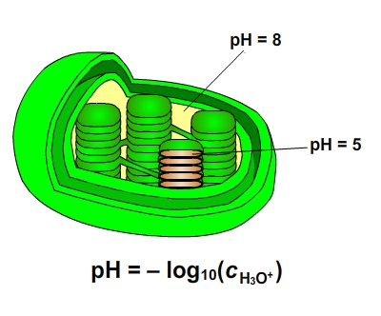

Slide 18
Energie uložená v rozdílu koncentrací protonů na obou stranách membrány se využívá k syntéze ATP prostřednictvím ATP-synthasy.
při přechodu protonů z lumen tylakoidů zpět do stromatu vzniká energie, která pohání syntézu ATP z ADP a anorganického fosfátu P.
tato syntéza ATP se nazývá fotofosforylace.
předpokládá se, že na vznik jedné molekuly ATP je zapotřebí zpětného přenosu čtyř protonů v závislosti na velikosti protonového gradientu.
ATP přechází do Calvinova cyklu, kde se zpět rozkládá na ADP a anorganický fosfát, přičemž se uvolňuje energie.

Slide 19
PS II vytváří silné oxidační činidlo, schopné oxidovat H₂O, a současně slabé redukční činidlo (není schopno redukovat NADP⁺).
PS I vytváří slabé oxidační činidlo (není schopné oxidovat vodu) a současně silné redukční činidlo, které je již schopno redukovat NADP⁺.
Slabé redukční činidlo (PS II) je schopno redukovat slabé oxidační činidlo (PS I).
aby se mohl uskutečnit fotosyntetický přenos elektronů z H₂O na NADP⁺, musí fungovat společně oba fotosystémy.

Slide 20
Cyklický tok elektronů
Elektron z ferredoxinu se může vrátit na plastochinon do Q_{R} místa.
tím se uskuteční cyklický přenos elektronů mezi PS I a cytochrom b₆-f komplexem.
cyklický tok elektronů má za následek zvýšení protonového gradientu, což může vést k vyšší tvorbě ATP.
NADPH + H⁺ při cyklickém toku nevzniká, neboť elektrony, které jsou nutné k redukci NADP⁺ na NADPH + H⁺, se vracejí zpět na cytochrom b₆-f komplex.

Slide 21
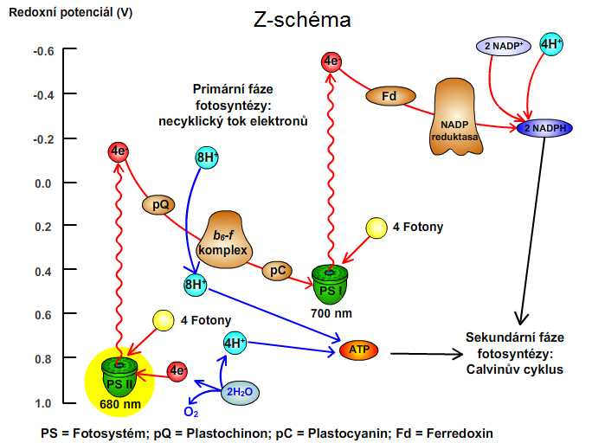
Vzájemné propojení fotosystémů PS I a PS II

Slide 22
Sekundární fáze fotosyntézy – Calvinův cyklus
Produkty primárního děje fotosyntézy (molekuly ATP a NADPH) vstupují do sekundárního děje fotosyntézy, do tzv. Calvinova cyklu.
NADPH zde působí jako redukční činidlo, ATP jako makroergická sloučenina, která svým rozkladem dodává energii endergonickým procesům.
v Calvinově cyklu se anorganický uhlík (vázaný v molekule oxidu uhličitého) mění na uhlík organický.
akceptorem oxidu uhličitého je ribulosa-1,5-bisfosfát, enzym katalyzující tuto reakci se nazývá ribulosa-1,5-bisfosfátkarboxylasa (RuBisCO).
V Calvinově cyklu vzniká glyceraldehyd-3-fosfát, který se metabolickými drahami přeměňuje na sacharidy a jiné organické látky.

Slide 23
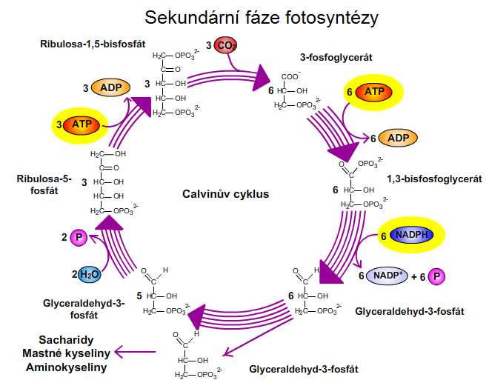

Slide 24
Fotorespirace a C4 rostliny
Rostliny nemusí kyslík pouze produkovat, ale mohou ho (vedle mitochondriálního dýchání) vázat místo CO₂.
jedná se o tzv. fotorespiraci, která omezuje rychlost fotosyntézy rostlin.
některé druhy rostlin koncentrují CO₂ ve fotosyntetizujících buňkách, čímž se omezí ztráty vzniklé fotorespirací.
jedná se o tzv. C4 rostliny.
mezi tyto rostliny patří tropické rostliny (např. třtina cukrová či kukuřice).

Slide 25
C4-rostliny obsahují 2 typy buněk: mezofylové buňky (fixace CO₂) a buňky pochvy cévního svazku (uvolnění CO₂ do Calvinova cyklu).
v chloroplastech mezofylových buněk chybí RuBisCO.
tyto buňky přeměňují CO₂ na HCO₃⁻, který reaguje s fosfoenolpyruvátem za vzniku oxalacetátu.
Oxalacetát je redukován na malát, který přechází do buněk cevního svazku, kde se dekarboxyluje na pyruvát.
vzniklý CO₂ vstupuje do Calvinova cyklu.
Oxalacetát a malát jsou čtyřuhlíkaté kyseliny, proto označení C4 rostliny.
Fotosyntéza u C4 rostlin je energeticky více náročná než u C3 rostlin, avšak tímto mechanismem úplně potlačí fotorespiraci.

Slide 26
